Slide 1
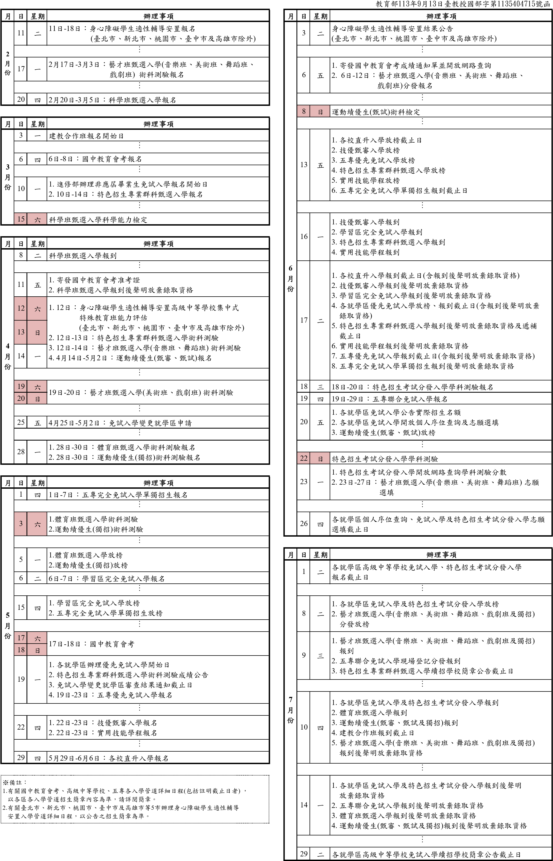
114學年度國中教育會考及全國高級中等學校與專科學校五年制適性入學重要日程表

